Slide 1
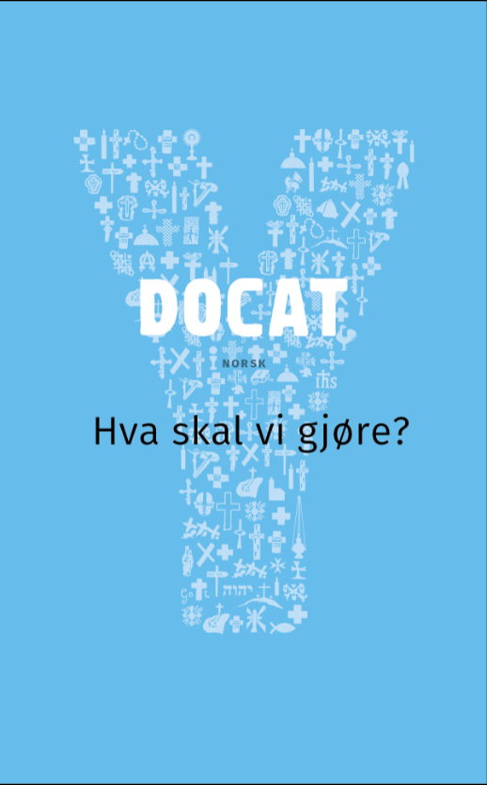
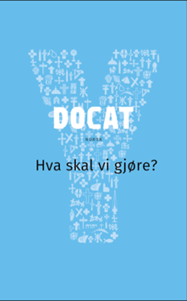
DOCAT
Hva skal vi gjøre?
Et blikk inn i Den katolske kirkes
sosiallære for ungdom
Notes:
[Klikk]Da er DOCAT her, klar til å brukes!
Hva er DOCAT?
DOCAT er en forenklet fremstilling av Kirkens sosiallære ment for ungdom spesielt, oppsummert i spørsmål og svar.
En ting er hva vi katolikker TROR på; det gir de gule YOUCAT-bøkene oss svaret på. Men hva inviterer troen oss til å gjøre som medmennesker og samfunnsborgere? Akkurat dét har DOCAT 328 gode svar på!
Her i dag vil dere få en rask presentasjon av hensikten med DOCAT, hva den inneholder og noen små forslag til hvordan DOCAT kan brukes.

Slide 2
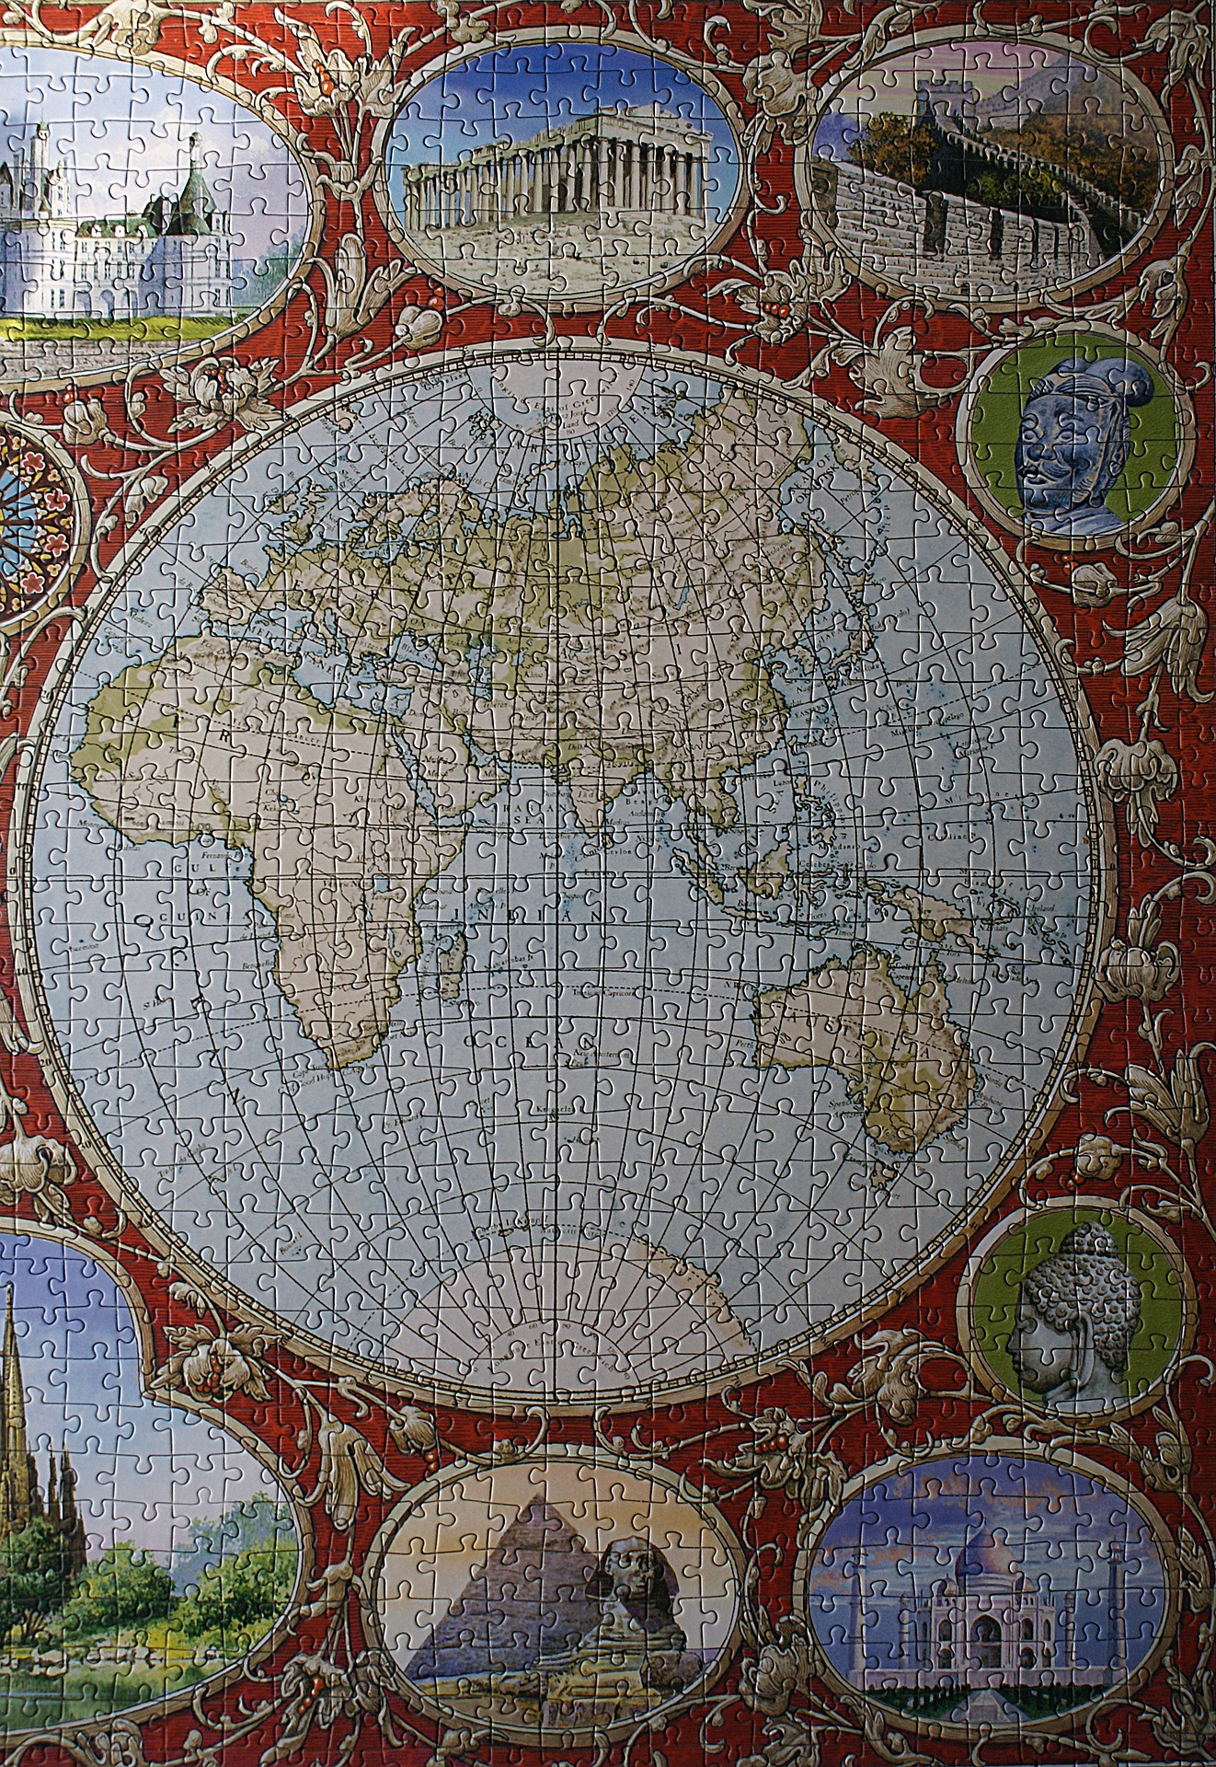
Pave Frans: DOCAT – EN MANUAL
FOR Å FORANDRE VERDEN MED EVANGELIETS KRAFT
KREVER HJERTETS OMVENDELSE
Notes:
I sitt forord forteller pave Frans at han ønsker å gi de unge DOCAT slik at de kan forandre verden med utgangspunkt i Evangeliets kraft. Paven sier: «DOCAT blir som en bruksanvisning som hjelper oss til først å forandre oss selv med Evangeliet, deretter våre nærmeste omgivelser og til slutt hele verden.» Og så siterer pave Frans Jesus: «Det dere gjorde mot én av disse mine minste søsken, har dere gjort mot meg.» (Matt 25,40). Denne setningen, påpeker pave Frans, har rystet og omvendt mange helgener – bl.a. Frans av Assisi, Mor Teresa, Charles de Foucauld.
Og så understreker pave Frans: «Det er hjertets omvendelse alene som kan gjøre denne verden, som er full av terror og vold, mer menneskelig. ... Når dere har forstått dette dypt nok, kan dere som engasjerte kristne endre verden.»

Slide 3
HVEM ER DOCATs målgrupper?
Konfirmanter
Unge 15-35 år
Notes:
Hvem er DOCAT primært ment for?
DOCAT oppgir ingen andre målgruppekriterier enn «ungdom». Noen temaer kan allerede passe inn i konfirmasjonsforberedelsen, slik som det kristne synet på mennesket, miljøvern og menneskerettigheter, men DOCAT tar også opp tunge, sosialøkonomiske temaer som vil passe best for unge i videregående skole eller unge voksne-grupper i menighetene.
Det er heller ikke noe i veien for at voksne kan ta seg tid til å bli kjent med DOCAT! Det er mye nyttig å vite om Kirkens innstilling til arbeidsliv, økonomiske systemer og omsorg for skaperverket her.

Slide 4
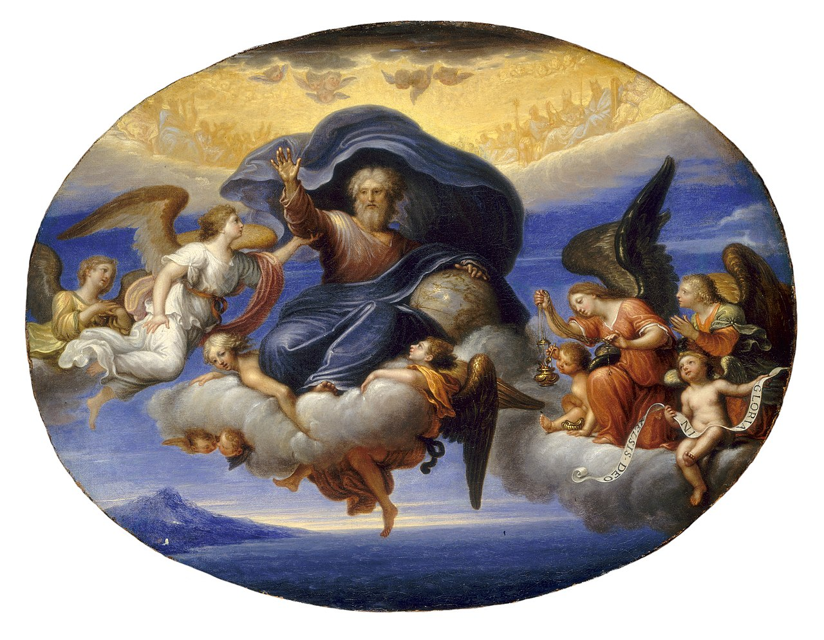
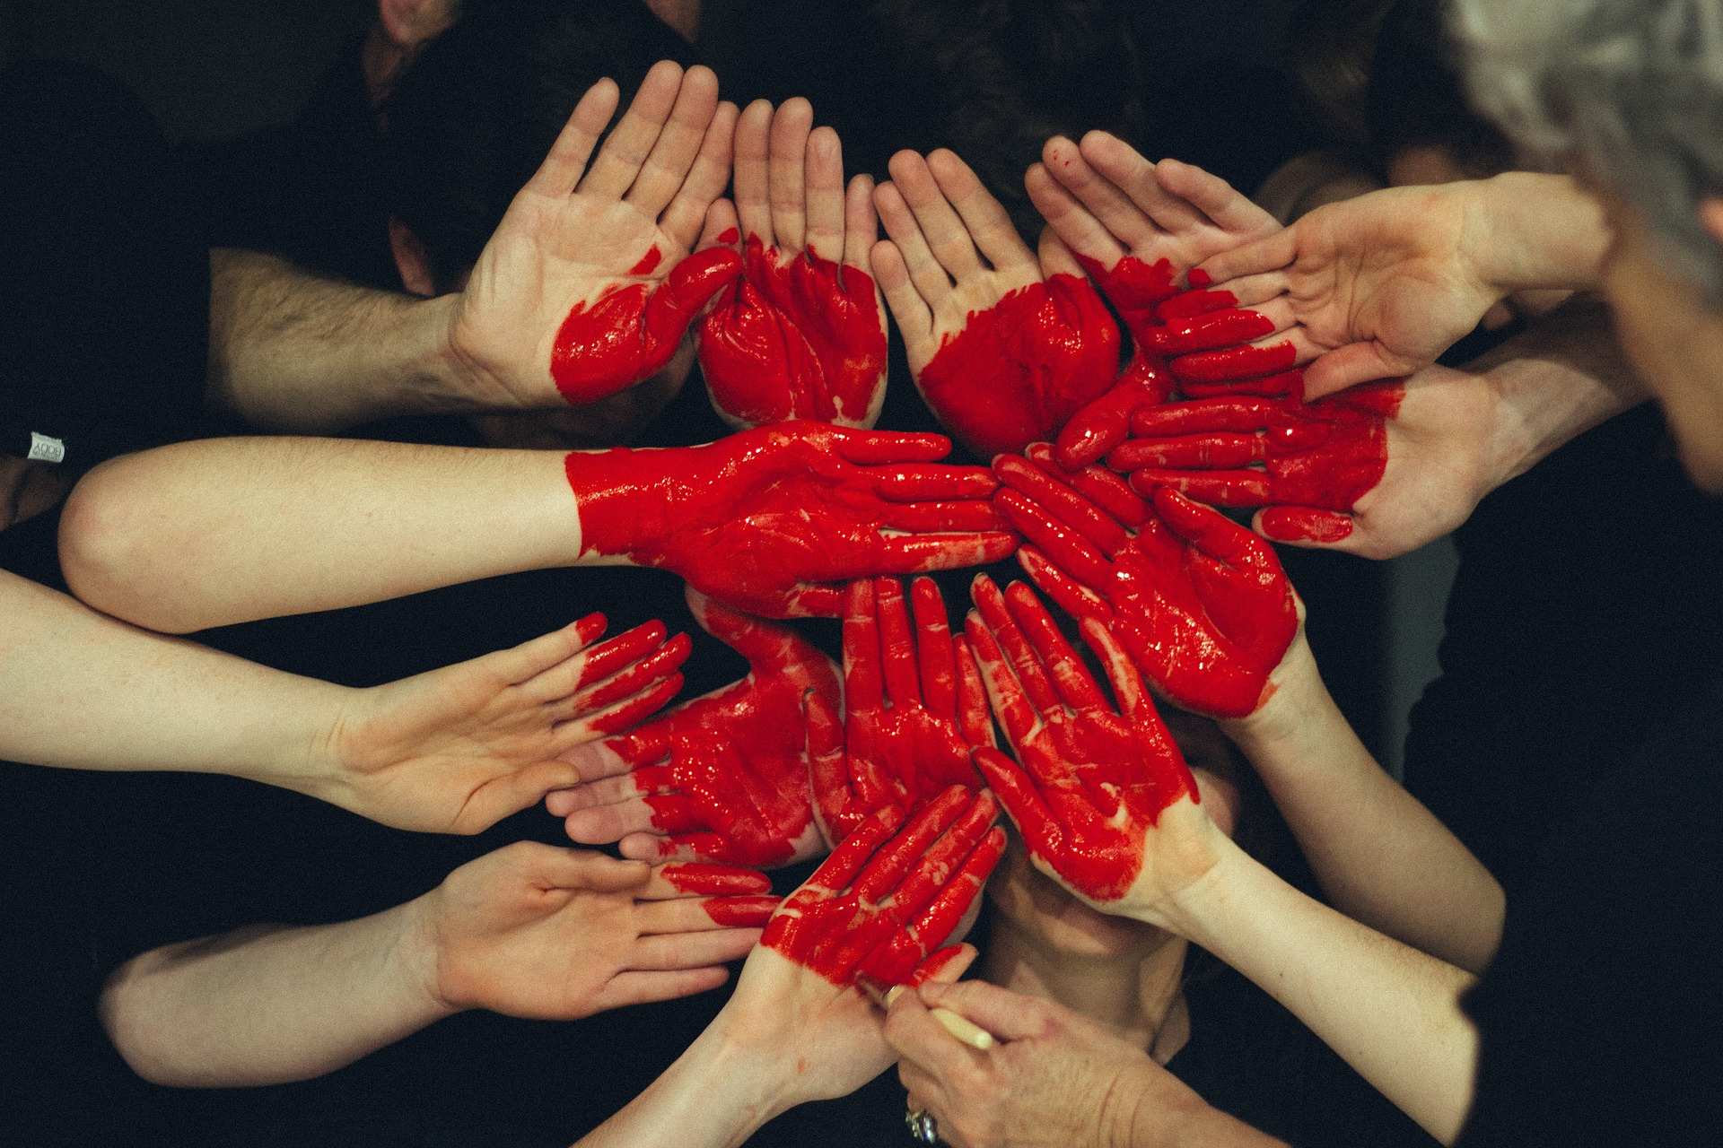
1 Guds store plan: Kjærlighet
2 Sammen er vi sterke: Kirkens sosiale oppdrag
Hvorfor ingen egentlig kan være kristen uten å være sosialt engasjert.
Hvorfor Kirken kjemper for rettferdighet for alle mennesker
Hvorfor vi ikke forstår Gud hvis vi ikke vet at han er kjærlighet
Hvorfor vi trenger en “kjærlighetens sivilisasjon”,
og hvordan vi kan endre verden med kjærlighet
Notes:
Her kommer et kjapt glimt inn i kapitlenes innhold.
DOCAT er delt inn i 12 kapitler.
Dette er de 2 første.
Kapittel 1 Guds store plan: Kjærlighet, gir oss et raskt riss av frelseshistorien og hvordan vi er kalt til å være med på å bygge Guds rike.
I Kapittel 2 forklares viktigheten av å forstå fellesskapets solidaritet med enkeltmennesker, og den enkeltes ansvar for å bidra til fellesskapets beste.

Slide 5
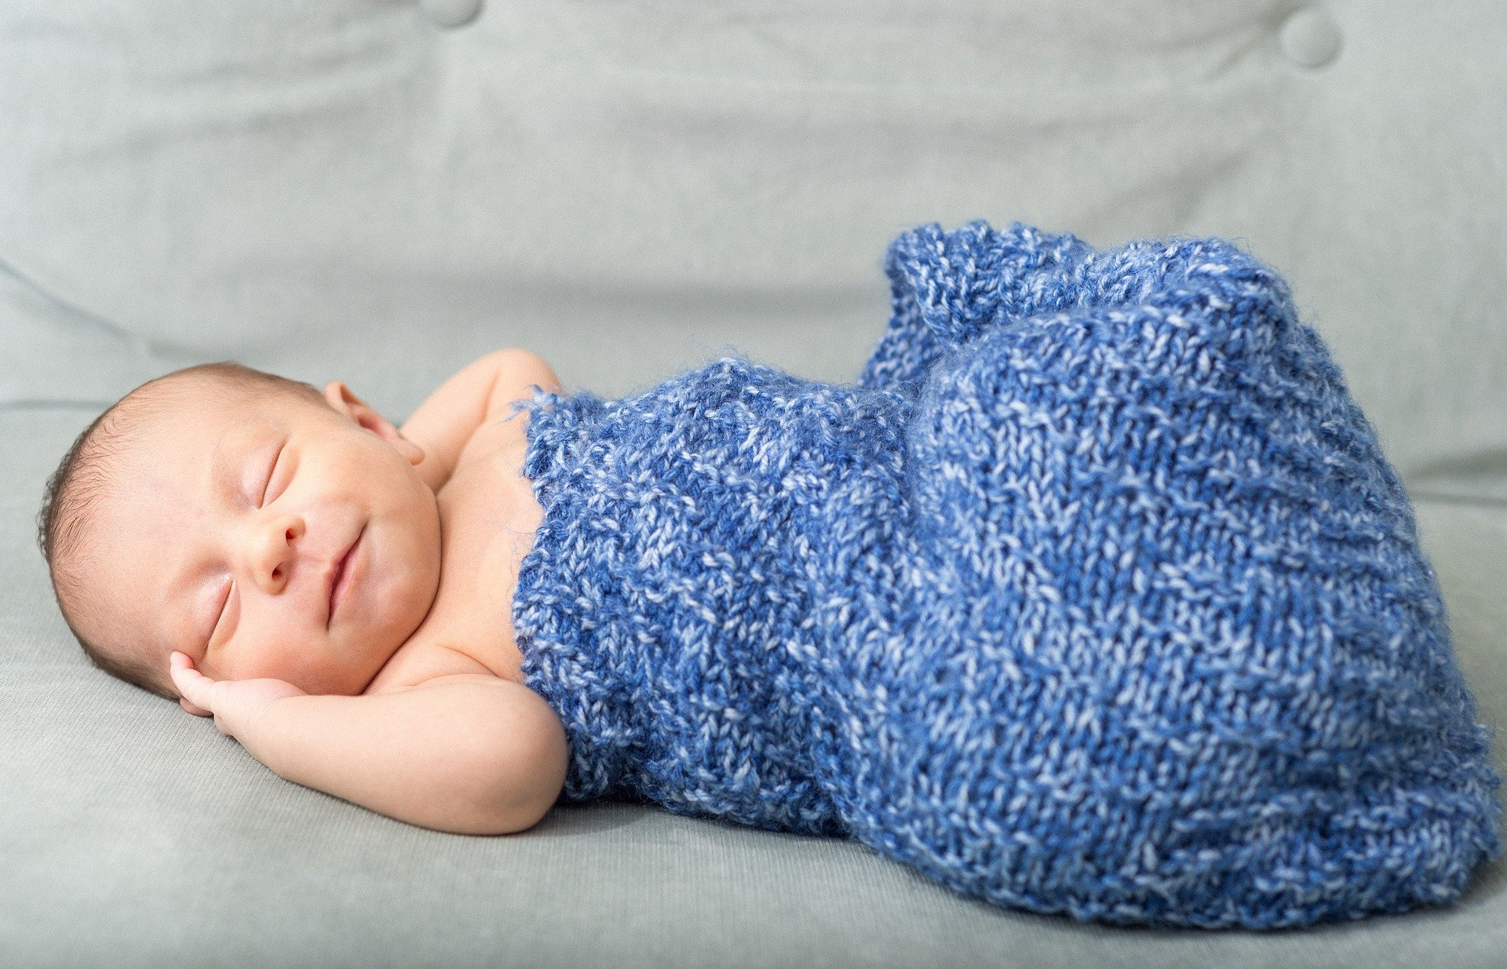
3 Unik og uendelig verdifull
MENNESKET SOM PERSON
Hvorfor et menneske ikke har noen økonomisk verdi, men derimot medfødt verdighet
Hvorfor menneskerettighetene har et like godt utgangspunkt i troen som i fornuften
Hvorfor bare Gud kan beskytte mennesker fra å bli hverandres ofre
Notes:
I kapittel 3 får vi en inngående forklaring av hvorfor mennesker er personer med en uendelig verdi – gitt vår billedlikhet med Gud, Kristi korsoffer og dermed vårt likeverd som mennesker.
I klare ord tar DOCAT opp temaer som diskriminering, frihet og menneskerettigheter.

Slide 6
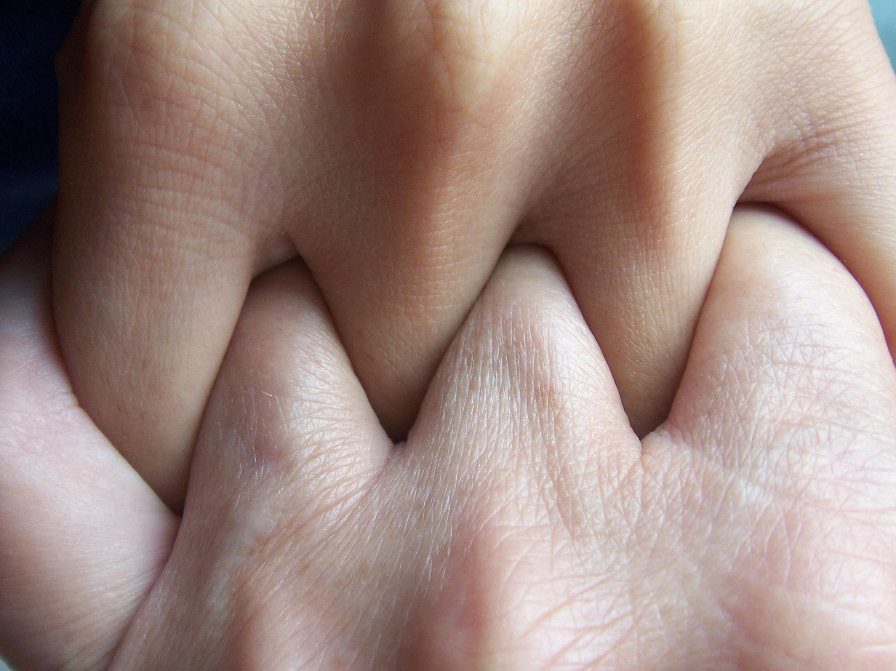
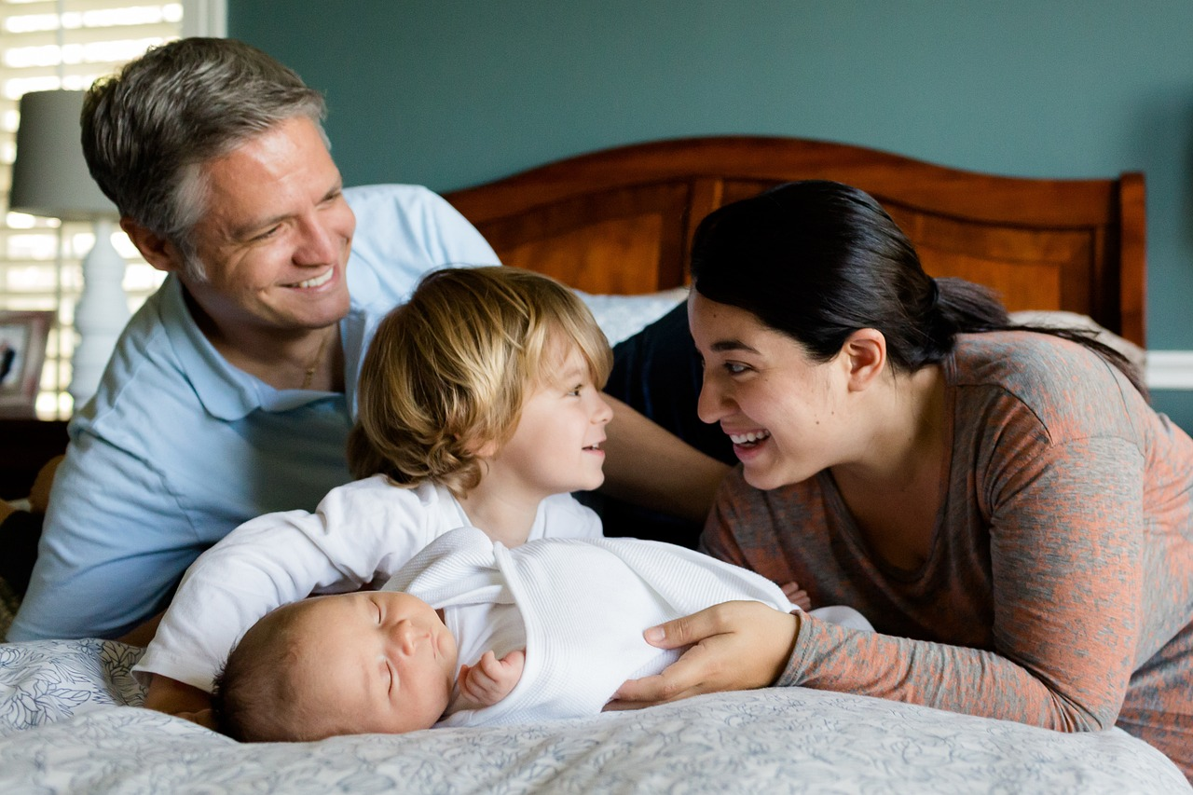
4 Prinsippene i Kirkens sosiallære:
Det felles beste, mennesket som person, solidaritet og subsidiaritet
Hvordan disse prinsippene er begrunnet i etikken og kan praktiseres
Hvorfor familien er samfunnets opprinnelige celle, hva familien gjør for samfunnet … og hvorfor den må beskyttes spesielt
5 Samfunnets grunnvoll: Familien
Notes:
I kapittel 4 blir de fire hovedprinsippene i Kirkens sosiallære – det felles beste, mennesket som person, solidaritet og subsidiaritet – forklart og begrunnet.
Og i kapittel 5 får vi en grundig gjennomgang av familiens enestående stilling og funksjon i samfunnet.

Slide 7
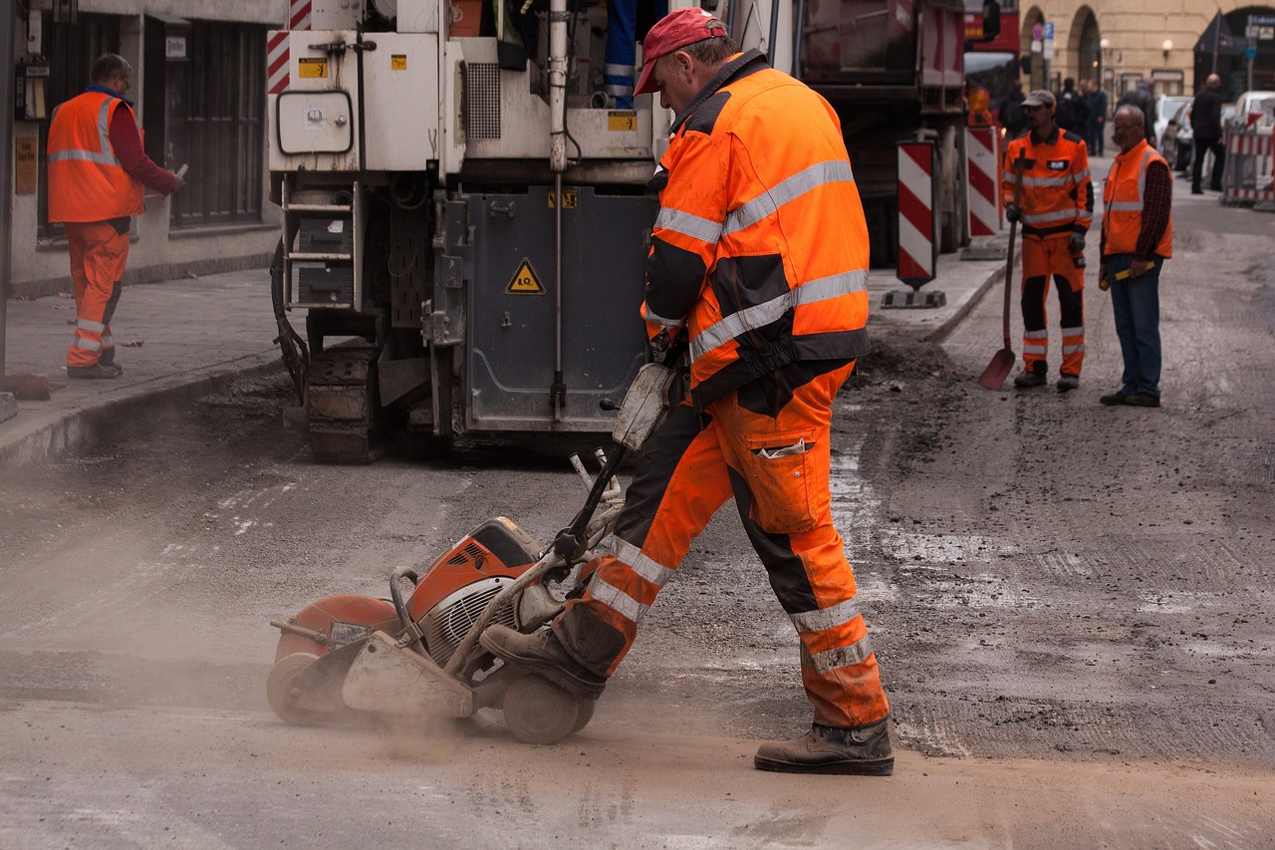
6 Yrke og kall: Menneskets arbeid
Hvorfor arbeidet er til for mennesket, og ikke mennesket for arbeidet
7 Velferd og rettferd for alle: Økonomien
Hvorfor økonomisk virksomhet er rettferdig bare når alle involverte parter tjener på den
Notes:
Kapittel 6 og 7 tar for seg arbeidsliv og økonomi, arbeidets verdighet, arbeidstakeres rettigheter, samt viktigheten av etikk og gjennomsiktighet i nærings- og finanslivet.

Slide 8
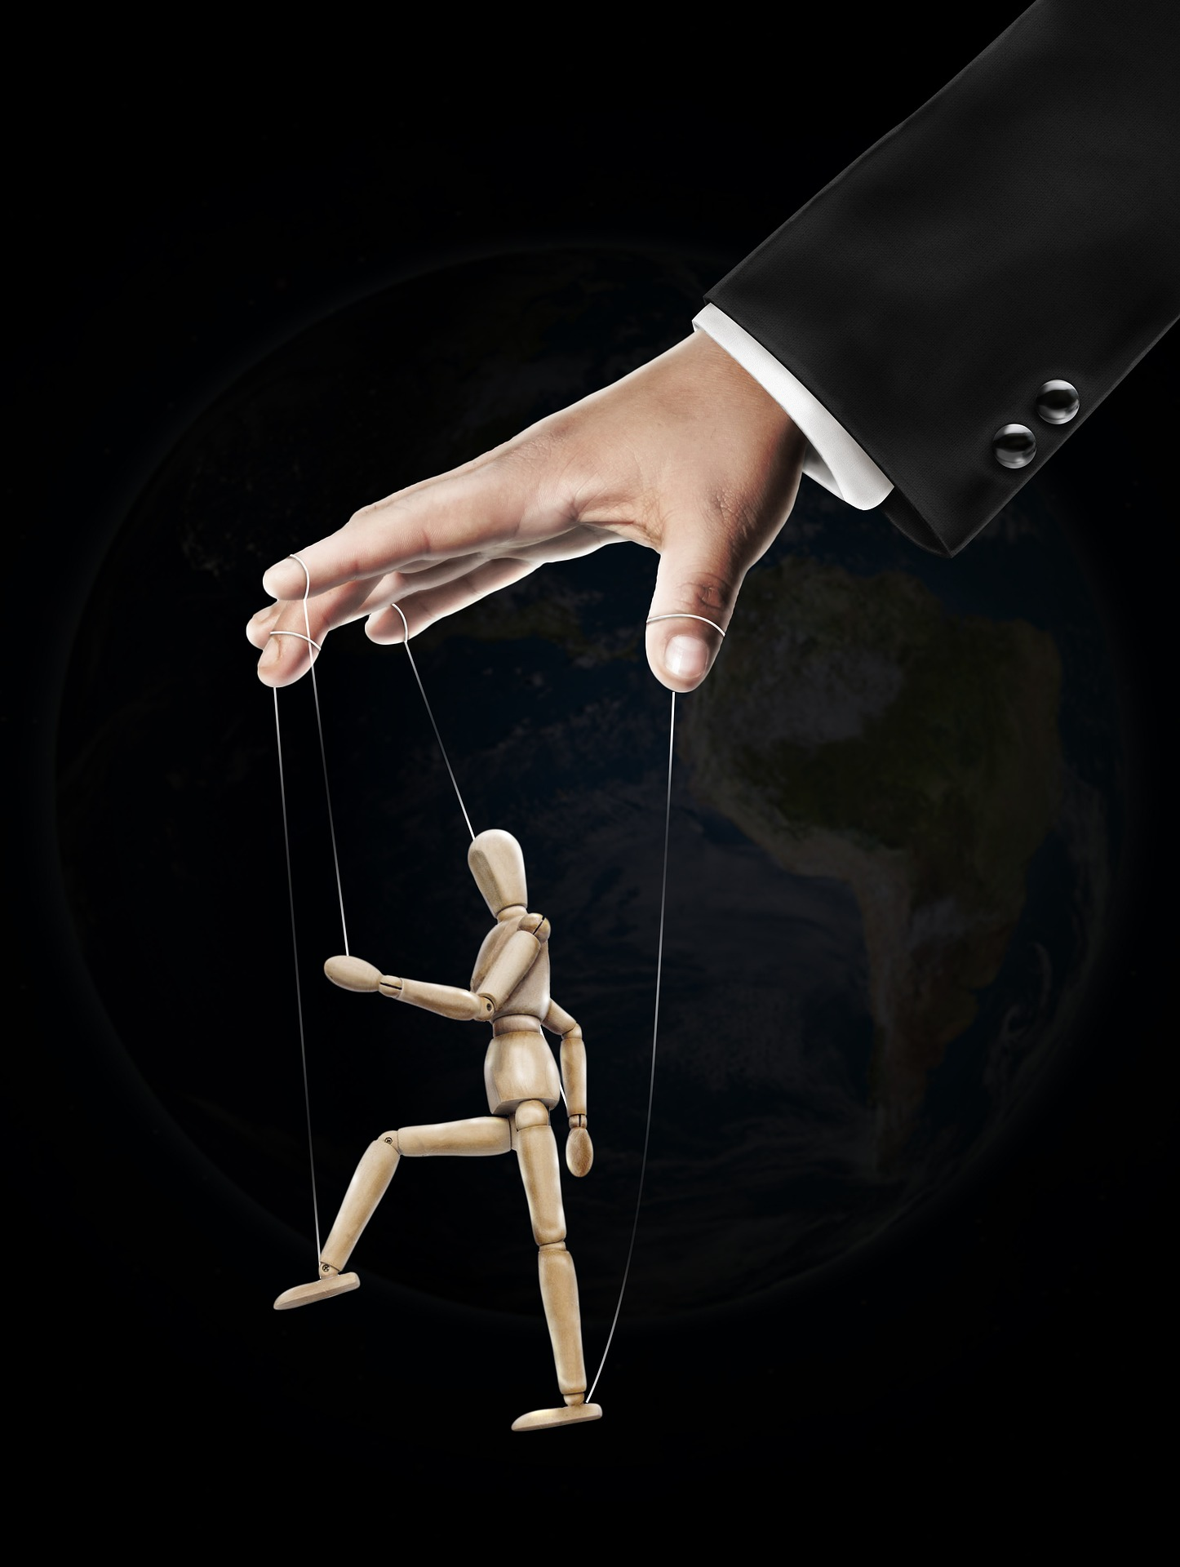
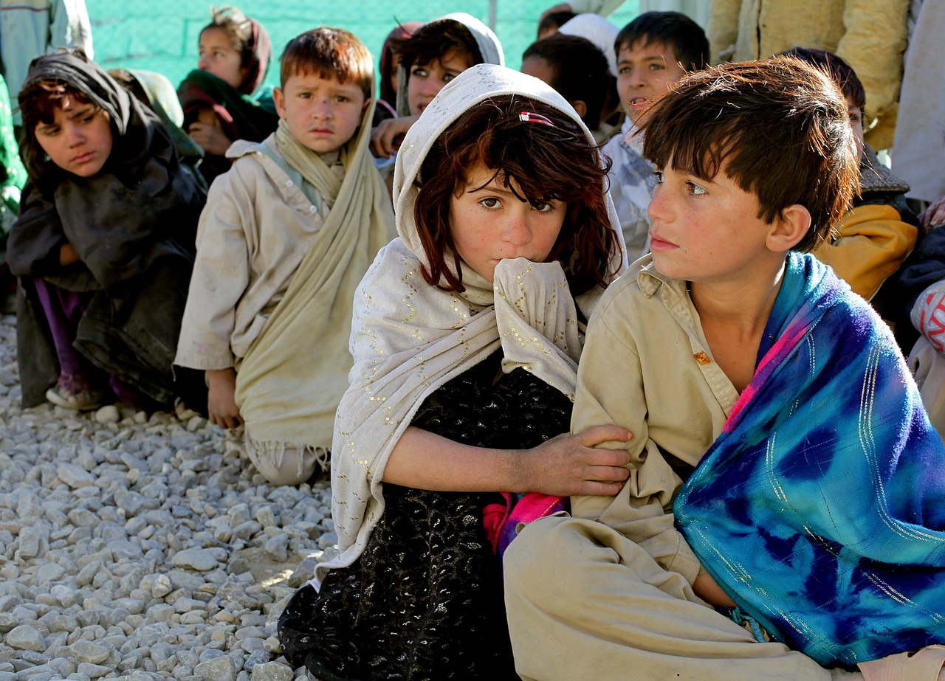
8 Makt og moral: Det politiske samfunn Hvorfor politikken trenger legitimitet og etiske rammer for å være sant menneskelig
9 Én verden, én menneskehet: Det internasjonale samfunn
Hvorfor Kirken har særskilt omsorg for de fattige, og hvordan vi kan organisere solidaritet og globalt samarbeid
Notes:
Kapittel 8 tar for seg politisk engasjement, lov og rett og religionens plass i samfunnet, mens Kapittel 9 ser på vårt globale samfunnsansvar, spesielt omsorgen Kirken skylder verdens fattige.

Slide 9
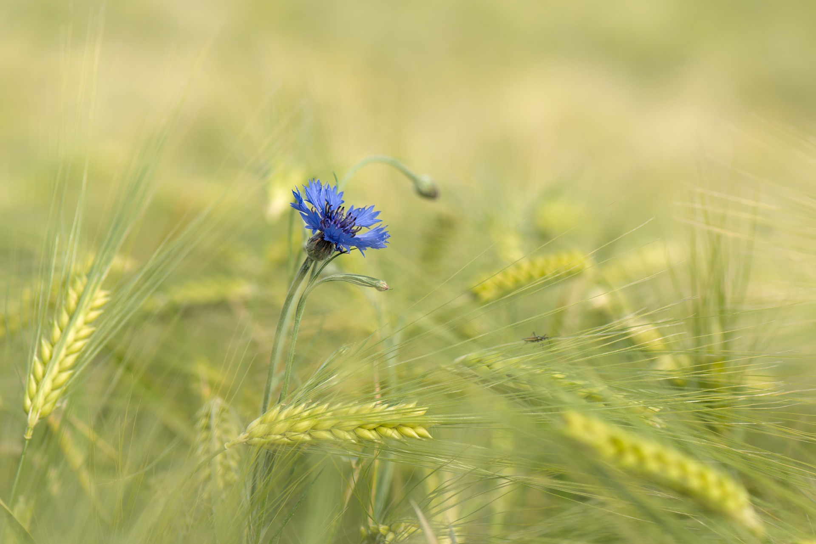
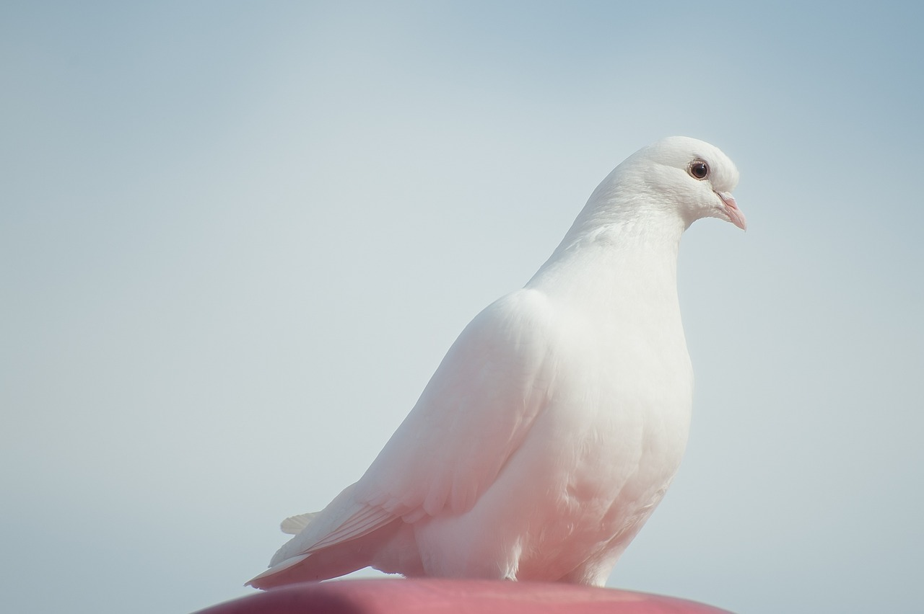
10 Å ta vare på skaperverket: Miljøet vårt Hvorfor vi må gjøre noe nå for å beskytte vårt miljø …
11 Å leve i frihet fra vold
Hvorfor vi trenger Gud for å oppnå varig fred
Hvorfor Kirken må være fredsskapende
Notes:
Kapittel 10 og 11 behandler to høyaktuelle temaer: omsorg for naturmiljøet og fredsskapende arbeid i en verden preget av vold og krig.
Vi er Guds medarbeidere og forvaltere av skaperverket, men vi sliter samtidig med å finne kloke løsninger på omsorgen for miljøet og konfliktene i verden. Her har DOCAT gode forslag!

Slide 10
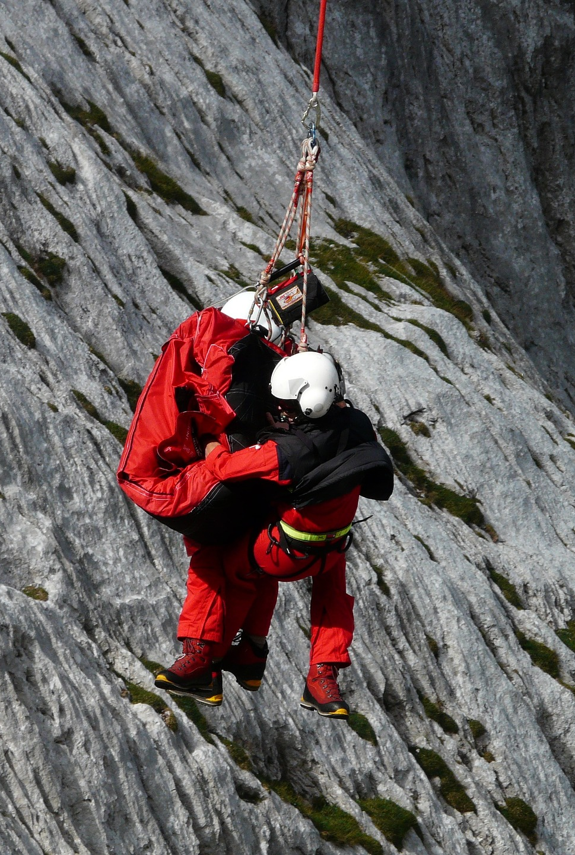
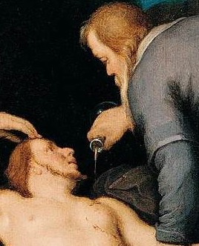
12 Personlig og sosial forpliktelse: Kjærlighet i praksis Hvorfor kristne må engasjere seg - i Kirken, i samfunnet, i møte med sosiale behov, i partier og organisasjoner...
Notes:
Det siste kapittelet påpeker hvordan vi kristne kan gi et dypere og mer omfattende svar på de sosiale behovene i samfunnet ved å engasjere oss personlig i menigheter, organisasjoner eller politikk enn hva rene velferdstjenester er i stand til.

Slide 11
328 SPØRSMÅL – og SVAR
Hvordan kan vi bygge «Kjærlighetens sivilisasjon»?
Når begynner kroppen å bli en person?
Er penger i seg selv et onde?
Hva er Vatikanets rolle i internasjonal politikk?
Hvor går grensen for bruk av makt?
Hvorfor er utvikling noe mer enn økonomisk vekst?
Notes:
DOCAT inneholder totalt 328 spørsmål – og like mange svar. En del av dem er ment å opplyse troen – som «Hvordan åpenbarte Gud seg for menneskeheten før Jesus?», andre gir rom for refleksjon, som: «Hvilket ansvar har jeg når jeg bruker sosiale medier?», andre igjen er ment å gi kunnskap: «Hva har demokratiet å takke de gamle grekerne for?» og noen er ment å utfordre: «Hva skal jeg gjøre med andre menneskers fattigdom?»
Det er med andre ord nok av spørsmål å ta av for å få i gang en spennende samtale og utfordre til handling.

Slide 12
Ekstra stoff: A. «FRA SIDELINJEN»
Kap. 2: Nye typer medier
Kap. 3: Mennesket i et bioetisk perspektiv
Kap. 9: Hva er fattigdom?
Goder som tilhører verdensfellesskapet
Kap. 11: Forskningsfrihet kan misbrukes
B. «FRA KIRKENS VIKTIGE LÆREDOKUMENTER»
Rerum novarum, Pacem in terris, Gaudium et spes,
Redemptor hominis, Caritas in veritate, Evangelii gaudium
m.fl.
Notes:
DOCAT inneholder to typer ekstra stoff:
Underkapitlene kalt «Fra sidelinjen», som gir enkelte aktuelle temaer litt grundigere behandling.
Kapittel 2 har et underkapittel knyttet til internett og sosiale medier, mens Kap. 3 har et om bio-etiske spørsmål som abort, utvelgelse av embryoer, assistert selvmord. Kap. 9 har ett ekstra avsnitt om fattigdomsbegrepet og ett om globale fellesgoder, og Kap. 11 påpeker hvordan forskning kan misbrukes.
Den andre typen ekstramateriale er utdrag direkte fra Kirkens sosiallæredokumenter, altså fra pavenes rundskriv og Det annet Vatikankonsils dokumenter. Her finner vi avsnitt fra og med pave Leo XIIIs Rerum novarum, Johannes XXIIIs Pacem in terris og Det annet Vatikankonsils Gaudium et spes, til Paul VIs Populorum progressio, Johannes Paul IIs Centesimus annus og Redemptor hominis, Benedikt VIs Caritas in veritate og pave Frans’ Laudato si’ og Evangelii gaudium. Her kan unge som vil fordype seg finne relevante sitater, som pave Leo XIIIs presise påpekning: «Alle naturens goder og alle guddommelige nådegaver tilhører i fellesskap og uten forskjellsbehandling hele menneskeslekten, og ingen bortsett fra de uverdige mister arveretten til de himmelske goder: «Men er vi barn, er vi også arvinger. Vi er Guds arvinger og Kristi medarvinger» (Rom 8,17).»

Slide 13
DOCATs BRUKSOMRÅDER
I konfirmant-forberedelsen
I ungdomslag
På temadager/-helger i menigheten
Bruke noen spørsmål som en mindre del av tema-innledningene
For å få i gang en diskusjon + refleksjon
Velge engasjerende temaer fra DOCAT som utgangspunkt for en gruppesamtale fulgt av en praktisk aktivitet
Bevisstgjøring om hva vi kristne kan gjøre for å øke det karitative arbeidet og rettferdighet i arbeidsliv, økonomi, samfunns-organisering, m.m.
Notes:
DOCAT kan brukes i nesten enhver sammenheng der unge katolikker møtes. Her er tre små forslag:
I konfirmantforberedelsen. Velg ut temarelevante spørsmål som kan få i gang en diskusjon eller refleksjon blant konfirmantene.
I ungdomslagene går det an å arrangere temakvelder som kan munne ut i praktisk engasjement.
Og i menighetene går det an å bruke DOCAT som utgangspunkt for en temadag med mål om å bevisstgjøre de troende om hva de kan gjøre for å fremme rettferdighet og solidaritet i sine egne omgivelser.

Slide 14
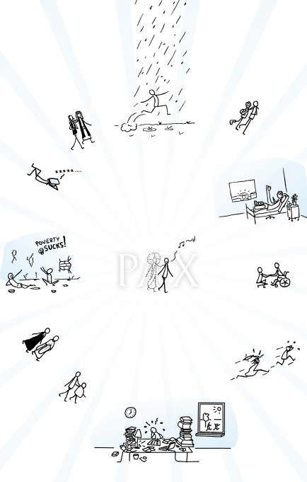
Sjekk MARGENE!
Notes:
Helt til slutt: Margene er også fulle av spennende stoff, som kan brukes som utgangspunkt for en fin gruppesamtale. Her finner vi (klikk) relevante sitater fra Bibelen som underbygger Kirkens sosiallære og setter den i en trossammenheng.
Vi finner (klikk) en rekke ordtak og sitater av kloke mennesker, både helgener og kjente samfunnsborgere, og det er (klikk) tallrike pavelige sitater av Frans og hans nærmeste forgjengere. Vanskelige begreper blir også forklart i margen.
Under hvert spørsmål står det (klikk) henvisninger til Kompendiet for Kirkens sosiallære (blå pil), Den katolske kirkes katekisme (grå pil) og YOUCAT (gul pil).
Og sist, men ikke minst, de karakteristiske strektegningene i YOUCAT-serien er naturligvis også med gjennom hele boken!

Slide 15
TA (kjøp), LES og SETT I GANG
Notes:
For å oppsummere:
Med DOCAT har vi fått en bok som både avslører uretten i verden, og en håndbok som effektivt lærer unge sprengkraften i Kirkens sosiallære. Jesus Kristus har vist oss hva nestekjærlighet er i sin ytterste konsekvens. DOCAT klarer å få frem at det er denne kjærligheten som må være utgangspunktet for all kristen gjerning, og den utfordrer oss til å gå ut og bygge «Kjærlighetens sivilisasjon» ut fra Jesu Kristi evangelium.
Jeg håper dette ble en appetittvekker: Kjøp, les og sett i gang!
For å gjenta pave Frans:
«Det er bare hjertets omvendelse som kan gjøre denne verden […] mer menneskelig. Når vi har forstått dette, så kan vi som engasjerte kristne endre verden.»

Slide 16
DOCAT – Hva skal vi gjøre? Et blikk inn i Den katolske kirkes sosiallære for ungdom
M.E. Fongen, Kateketisk senter
Bilder: pixabay.com (alle Public domain)+ 2 fra St. Olav bokhandels nettsider
Notes:
Takk for meg!

